Slide 1


AIESEC Italia
“Activating youth leadership since 1948”

Slide 2






Cos’è AIESEC?
WHY
Il nostro obiettivo
La Pace e lo sviluppo del potenziale umano
Aspiriamo a costruire un mondo in cui le persone possano vivere in virtù della loro concezione di "pace", ma nella consapevolezza e rispetto delle opinioni altrui. Inoltre, aspiriamo ad una società in cui ognuno possa svilupparsi a pieno in quanto essere umano, dove ognuno possa essere la miglior versione di se stesso.
HOW & WHAT
Come raggiungerlo
Riponiamo la nostra fiducia nei giovani perché sono la chiave per un futuro migliore
Crediamo che la gioventù sia la chiave per creare un mondo migliore. Attraverso ogni esperienza che offriamo aspiriamo a sviluppare giovani leaders che posseggano queste quattro qualità:
Sviluppiamo la leadership giovanile attraverso l'apprendimento da esperienze concrete e pratiche in
ambienti stimolanti
Empowering
Others
Self
Aware
Solution
Oriented
World
Citizen

Slide 3
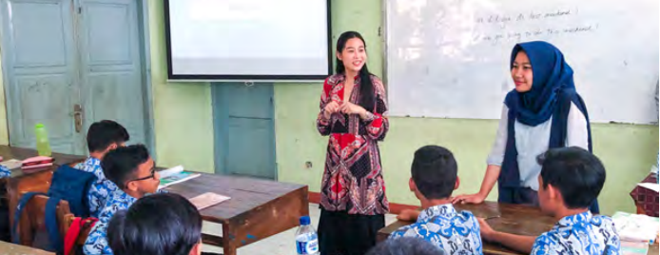






Global Teacher
Opportunità globale
Espandi il tuo orizzonte sviluppando la tua carriera in un contesto globale. Lavora in un ambiente e una cultura completamente nuovi, adattandoti alla realtà locale in un altro paese.
Sviluppa te stesso
Crescere e sviluppare le tue competenze di leadership e abilità personali attraverso esperienze con un apprendimento attraverso la pratica.
Migliora la tua carriera
Lanciati in un ruolo stimolante che ti consentirà di ottenere un vantaggio professionale con i nostri partner che si dedicano a fornire un'esperienza solida.
Durata: 9-78 Settimane (Salario coperto)
Esposizione internazionale - Esperienza di lavoro in nuove culture e aziende.
Lasciar applicare le abilità e le conoscenze dei partecipanti in un ambiente pratico.
Sviluppare la leadership (i nostri programmi possono aiutare a migliorare le seguenti Leadership qualities per i partecipanti: Self-Aware, World Citizen, Empowering Others, Solution Oriented).
Sviluppa la tua leadership aumentando le tue opportunità di carriera
attraverso uno stage di insegnamento internazionale.

Slide 4

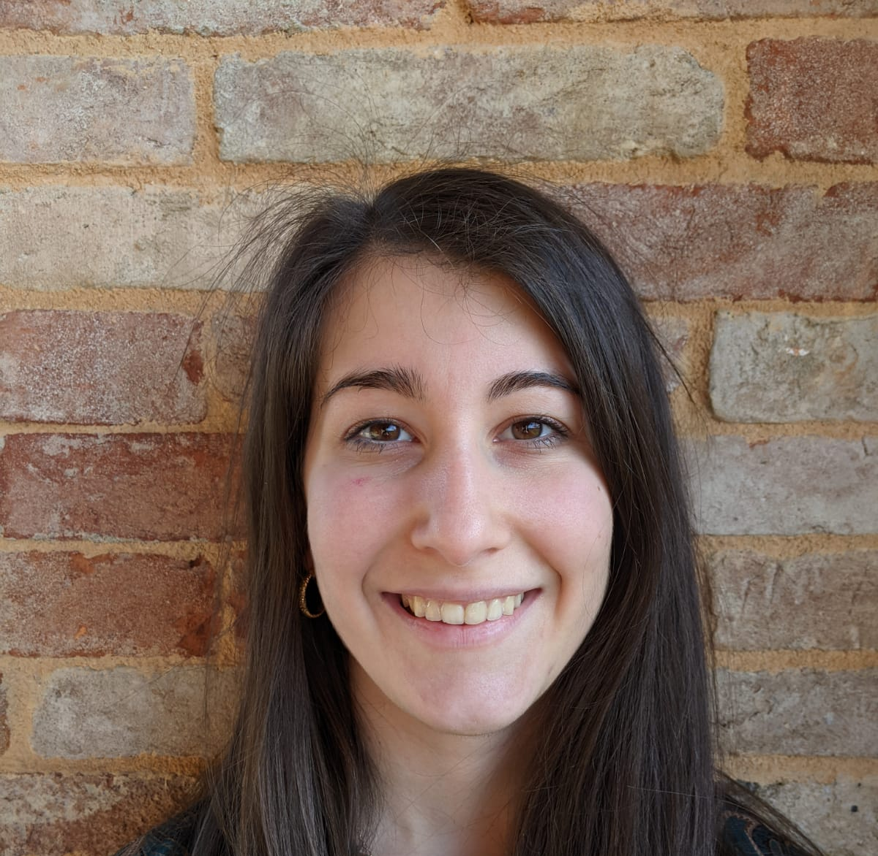



Contatti
Elisabetta Gatto
AIESEC in Trieste
+39 329 422 0503
elisabetta.gatto@aiesec.net
https://www.aiesec.it/

